Slide 1
Bagienna Dolina Narwi

Slide 2

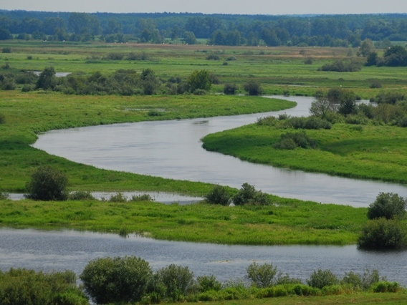
Bagienna Dolina Narwi jest to obszar chroniony programem Natura 2000 w województwie podlaskim.
Dolina Narwi zajęta jest w dużej mierze przez tereny okresowo lub stale zabagnione, podtopione lub pokryte warstwą wody.
Natura 2000 jest to program utworzenia w krajach Unii Europejskiej wspólnego systemu obszarów objętych ochroną przyrody.

Slide 3

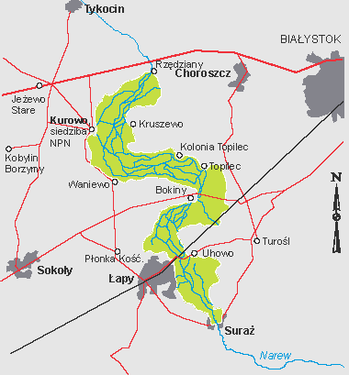
Na terenach Bagiennej Doliny
Narwi w celu ochrony
bezcennych walorów
przyrodniczych utworzono
Narwiański Park Narodowy.

Slide 4
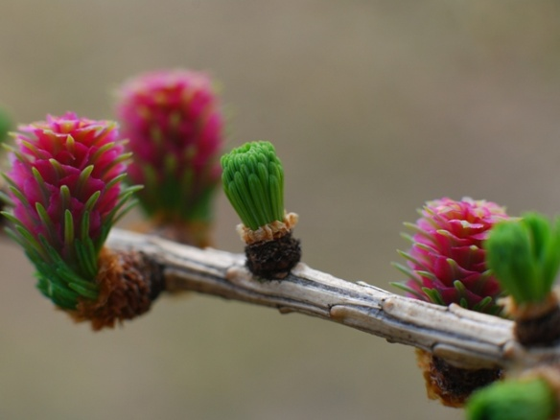
Narwiański Park Narodowy bez wahania można nazwać perełką na skalę europejską. Obejmuje on bagienną dolinę Narwi w jej górnym biegu, regularnie zalewanych dolin rzecznych.
Walory przyrodnicze:
Najważniejszym walorem przyrodniczym jest unikatowy charakter rzeki, która została zakwalifikowana do systemu rzek anastomozujących. Narew w granicach Parku płynie wieloma korytami, które rozdzielając się i łącząc tworzą nieregularną, skomplikowaną sieć.
Ze względu na swoje wyjątkowe walory przyrodnicze dolina rzeki Narwi często nazywana jest Polską Amazonią.
Gatunki objęte ochroną ścisłą, m.in.:
grążel żółty, grzybienie białe, kosaciec syberyjski, mieczyk dachówkowaty, goryczka wąskolistna, goździk pyszny, rosiczka okrągłolistna, wielosił błękitny, orlik .

Slide 5
WALORY TURYSTYCZNE DOLINY NARWI:
W tym obszarze znajdują się liczne zabytki i atrakcje, m.in.:
- Muzeum Przyrody w Drozdowie,
-Forty w Piątnicy,
-kościół murowany w Puchałach,
-cmentarz rzymskokatolicki „stary” – nieczynny w Puchałach,
-młyn wodny i cmentarz z I wojny światowej w miejscowości Gać,
- ruiny schronu obronnego z 1939 r. w Krzewie.
Płynąca wieloma korytami rzeka Narew tworzy unikalne krajobrazy
nazywane „Polską Amazonią”. Sama Narew, jej rozlewiska oraz duża ilość jej
starorzeczy stanowią wymarzone miejsce do uprawiania turystyki, a
szczególnie kajakowej.

Slide 6
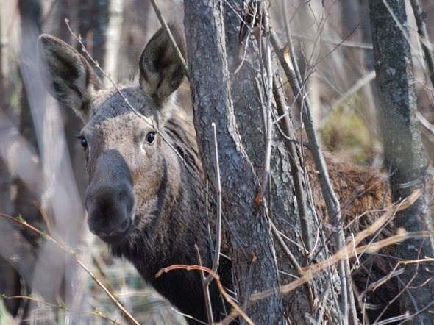
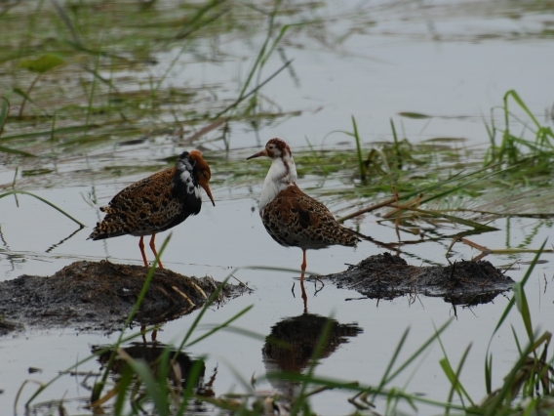
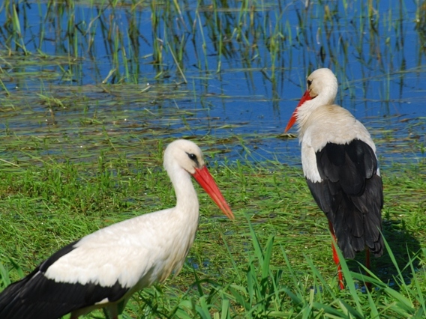
Żyje tu między innymi bóbr, lis, kuna, borsuk, wydra, łoś, sarna, piżmak, jeleń.

Slide 7
Bibliografia:
Wykorzystane zdjęcia wykonał: Lech Korput.
Inne:
http://natura2000.org.pl
http://www.ekogroup.info
http://www.zielonewrota.pl
„BRAMA NA BAGNA” przewodnik.
Wykonała: Natalia Ostaszewska

